Slide 1
测试驱动开发(TDD)实战
张晓庆
ThoughtWorks
Notes:
大家应该对TDD不陌生了
Kent Beck《Test Driven Development》
Video: 求素数

Slide 2
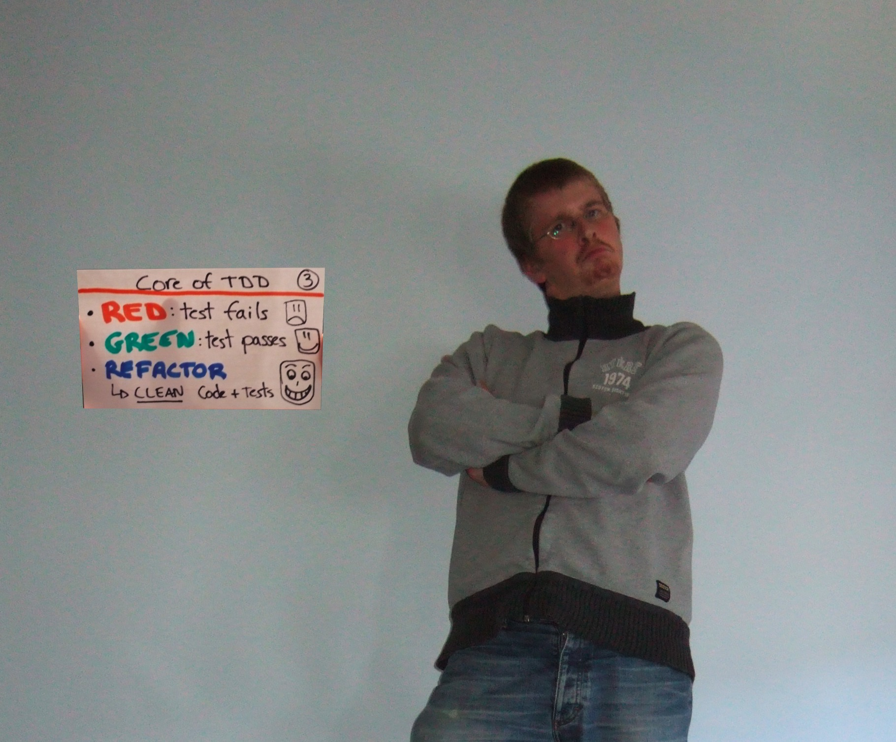
这些，我早就知道了
Notes:
TDD的优势：
1. 通过测试驱动建立代码的安全保护网
2. 简化设计，让开发过程更简单，提高代码质量
如果没看过，可以参考：
Kent Beck《Test Driven Development》
Video: 求素数
客户常问的一个问题：TDD是不是只能用来表演？是不是只能驱动算法？是不是就是个玩具？实际项目中怎么应用？

Slide 3
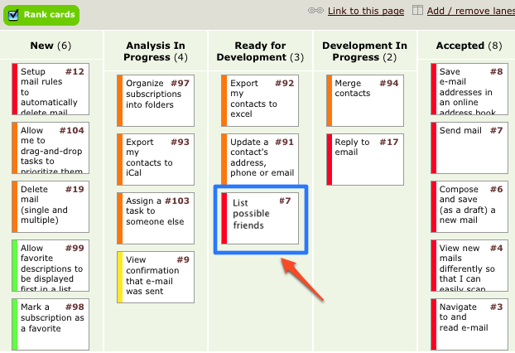
TDD─从故事开始
Notes:
介绍项目背景：
交友网站，付费的用户可以去搜索朋友
Story：故事卡，最小的需求单元。INVEST(独立、可协商)

Slide 4
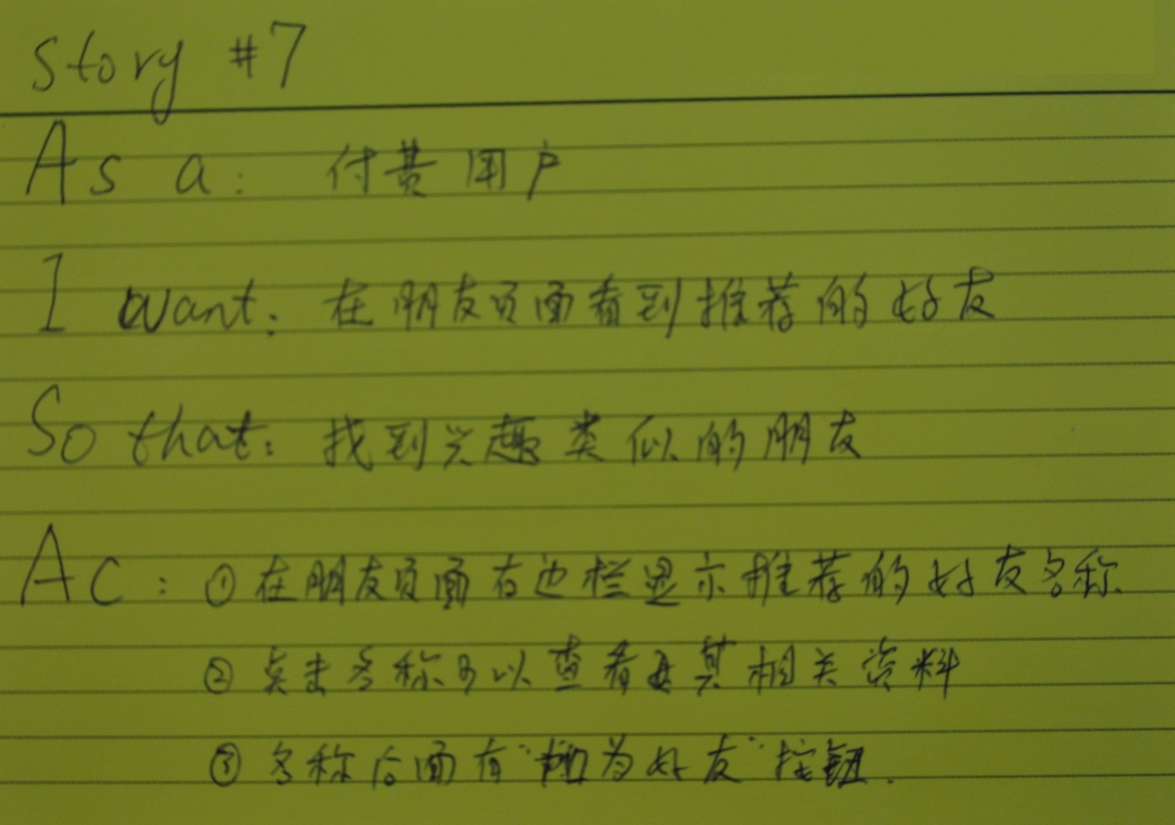
Notes:
TDD Story card with AC
这是一个假设的场景，所以如果发现不合常理，不要奇怪
Story的重点是根据兴趣推荐好友，所以可能有很多
─》去看mockup页面

Slide 5
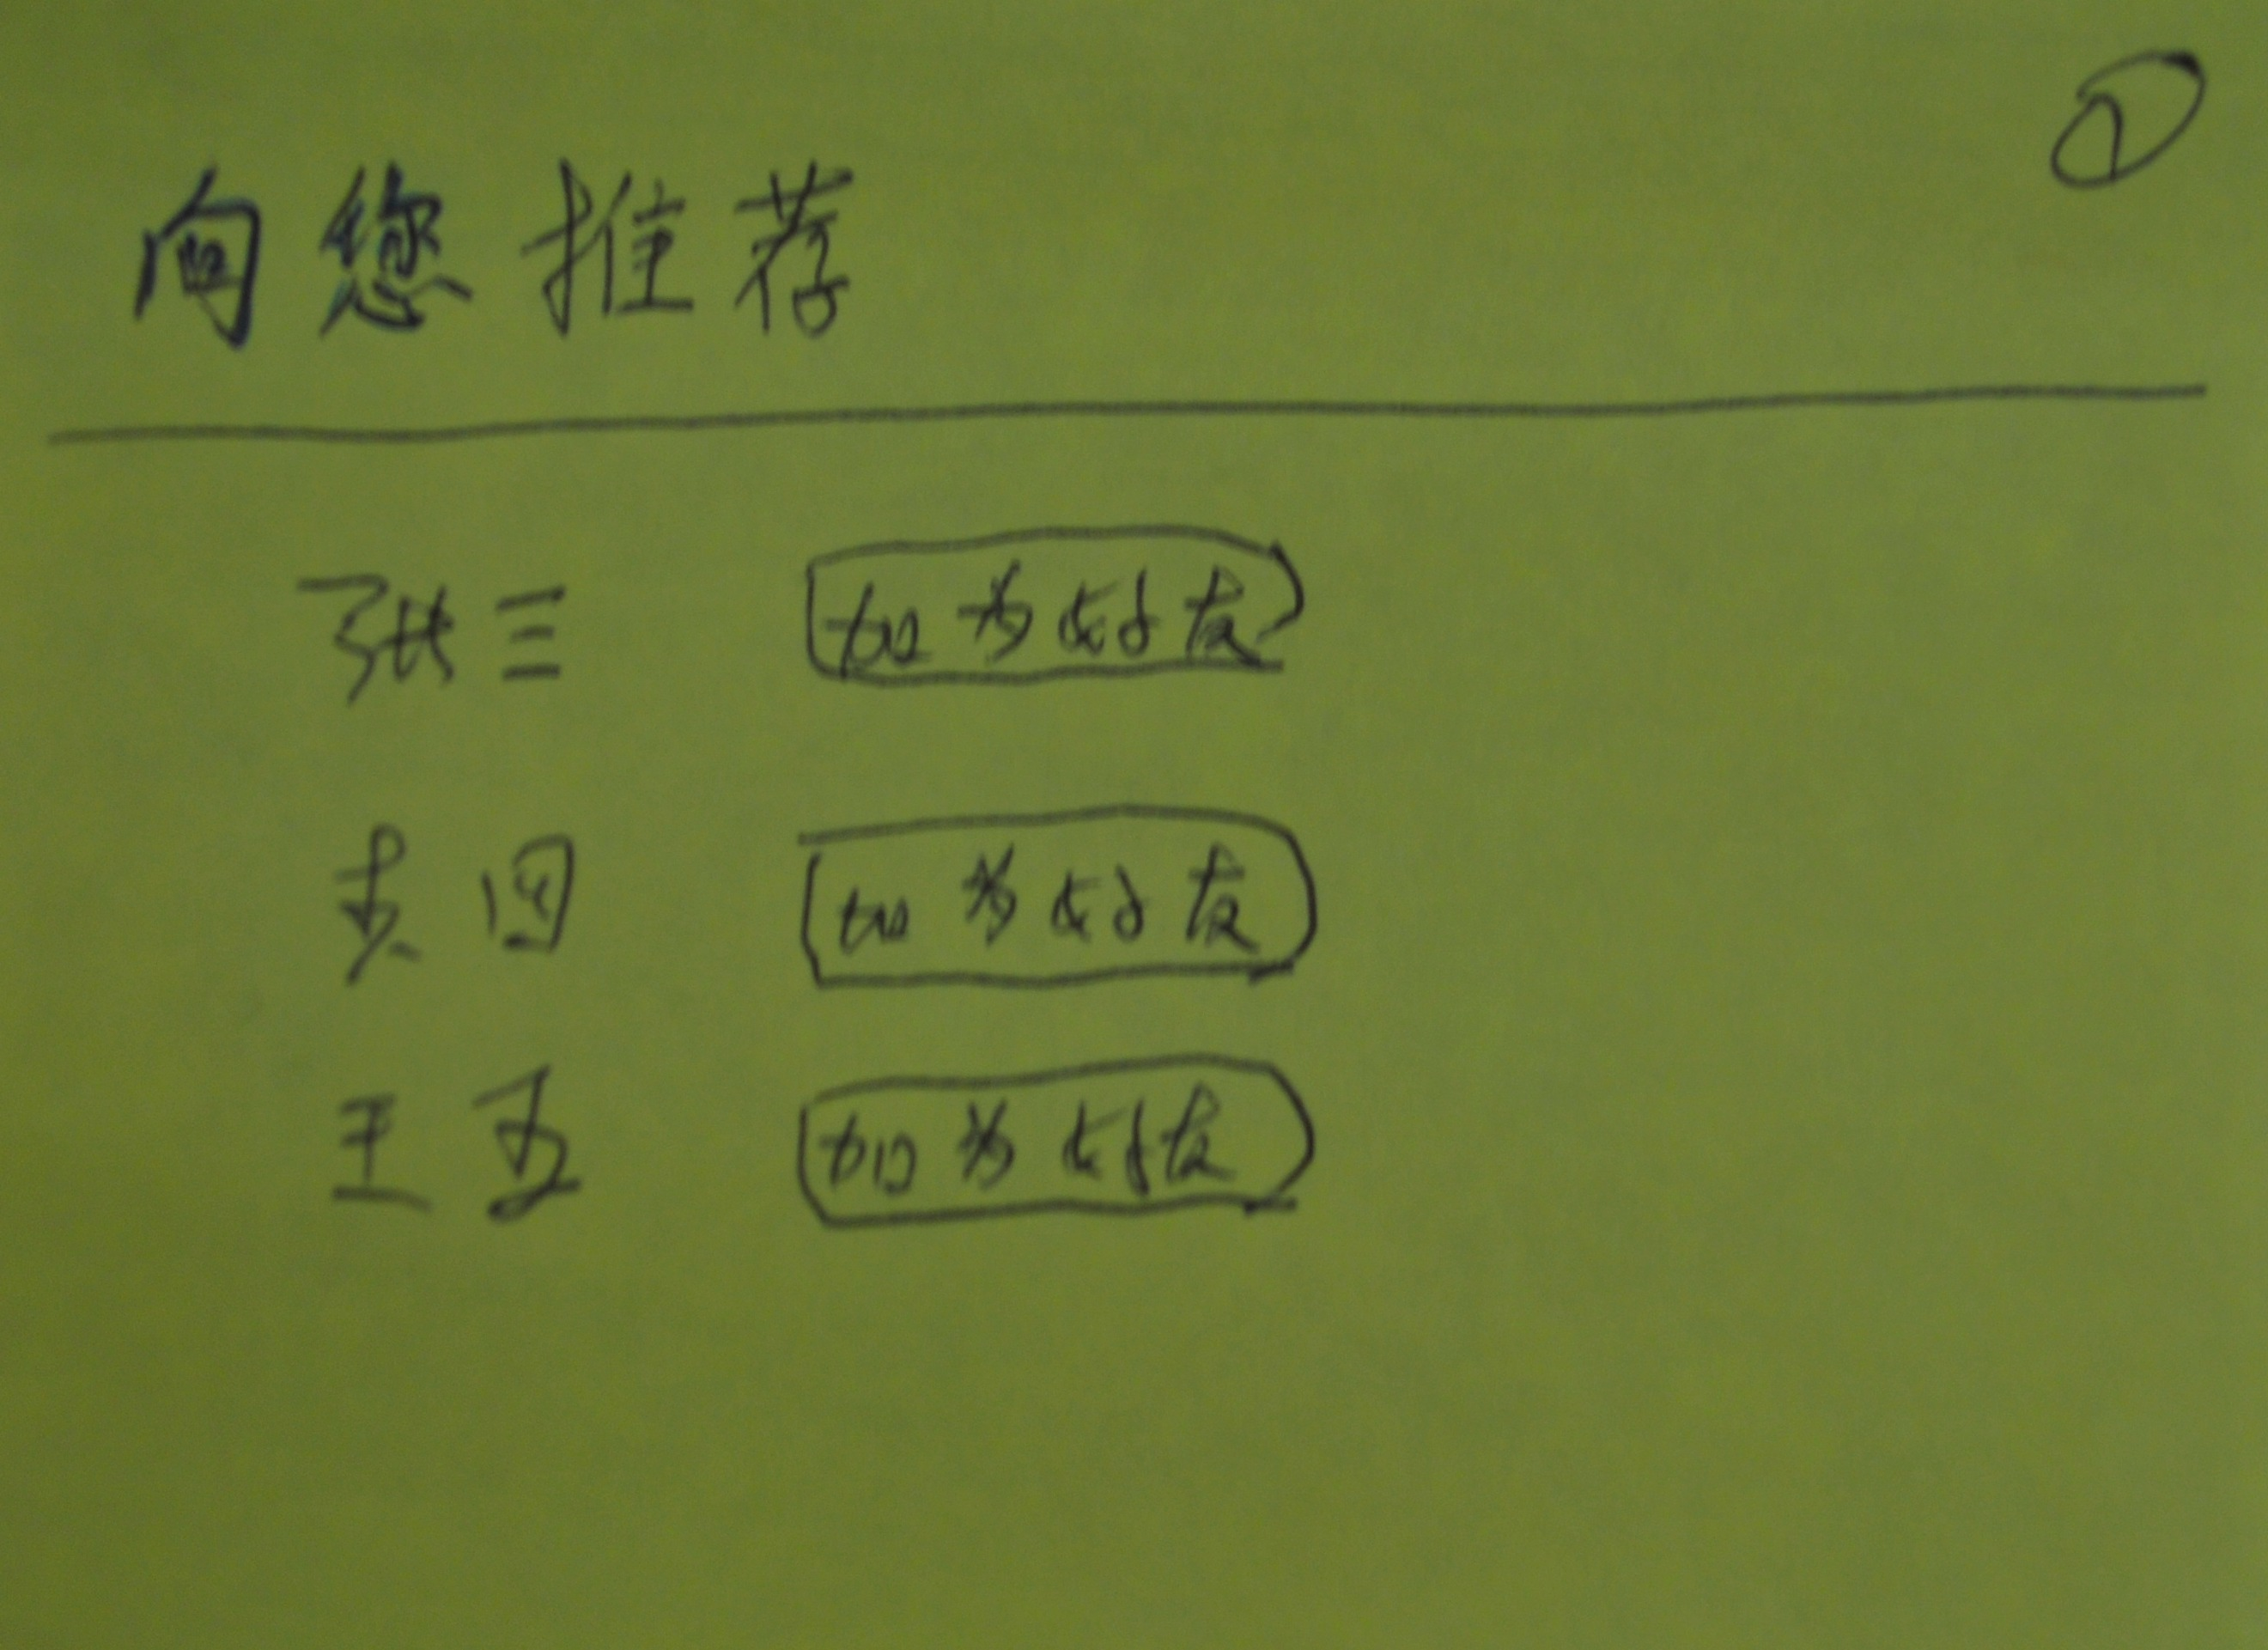
Notes:
BA show mockups。
根据Story描述、AC和mockup
Developer需要对story进行分析 ─》如果满足类似兴趣的朋友过多怎么办？

Slide 6
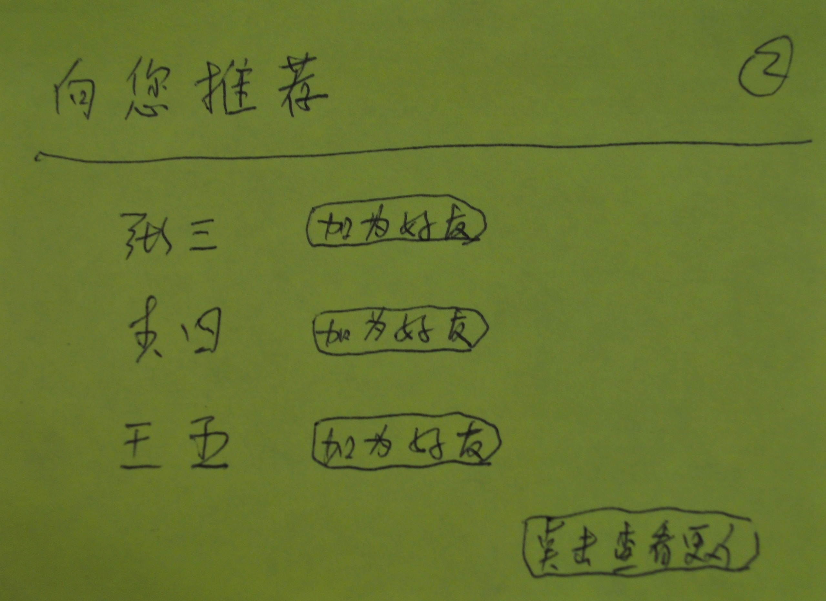
Notes:
继续分析
->如果这个人没有设置兴趣爱好，没有推荐好友怎么办？

Slide 7
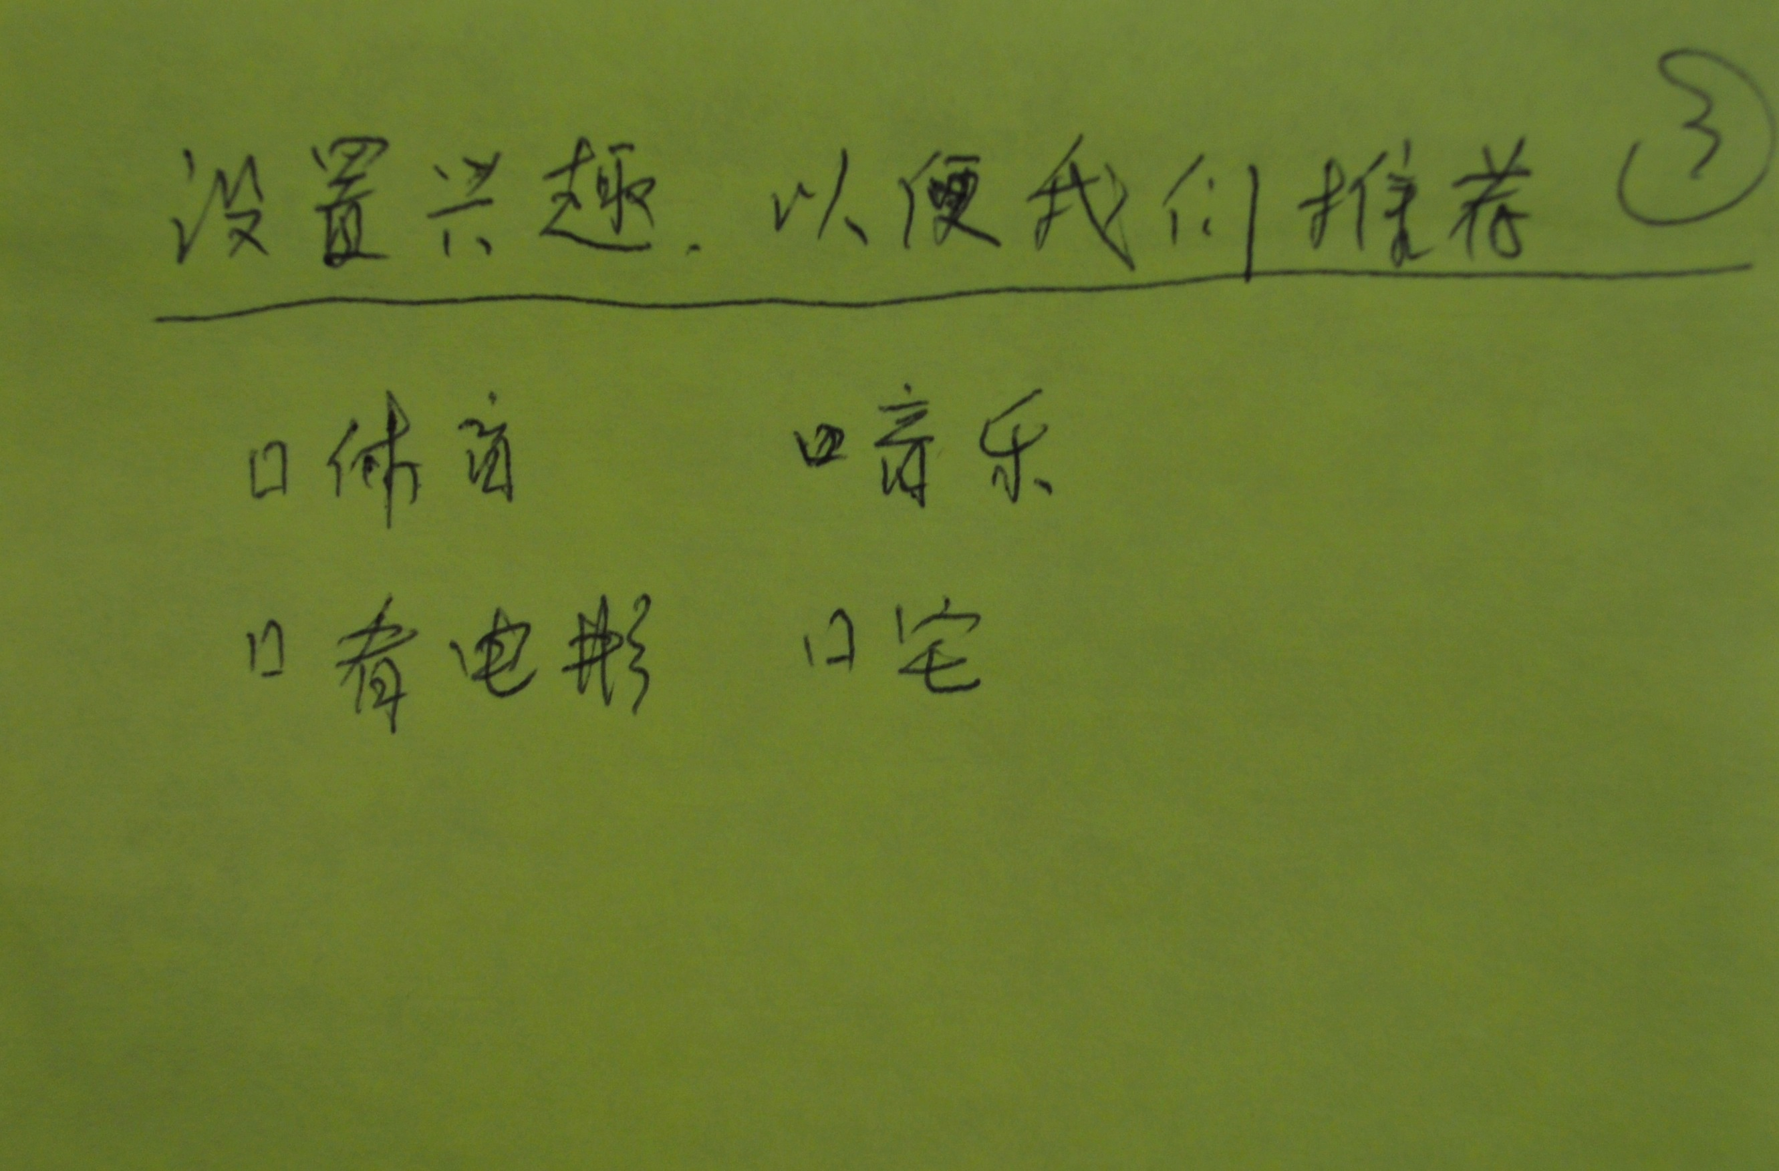
Notes:
与BA和客户讨论的结果

Slide 8
尝试自上而下的驱动
Notes:
假设Java/Spring，并且分为Controller/Service/DAO三层的架构
设计数据库；写DAO测试、DAO实现；Service测试、Service实现；Controller的测试和实现；最后写页面。
我是一名比较懒惰的程序员，采用自上而下的方式可以让我更懒，不用现在去想怎么实现。
─》去看看现有页面和代码!

Slide 9
别动！先写测试！
别动！先写测试
Notes:
通过测试场景，可以进一步了解Story的范围。
这不仅仅是Storty要做什么，更重要的是知道了Story不做什么。
#foreach($user in $suggestedFriends)
<li><a href="/users/" + $!user.id>$!user.name</a></li>
#end
#if($suggestedFriends.size > 3)
<li class="right"><a href="/users/suggested">点击查看更多</a></li>
#end

Slide 10
功能测试，先列出所有的应用场景
Notes:
经过与BA讨论后，列出应用场景
首先是不会忘记；
其次可以进一步了解Story的范围。这不仅仅是Storty要做什么，更重要的是知道了Story不做什么。
→去实现Controller

Slide 11
测试即文档，也需要重构
Notes:
可读性
可维护性

Slide 12
采用PageObject模式
Notes:
Java的Web测试，采用PageObject模式。

Slide 13
先写测试，哪怕是BUG!
先写测试，哪怕是BUG
Notes:
通过测试场景，可以进一步了解Story的范围。
这不仅仅是Storty要做什么，更重要的是知道了Story不做什么。
→实现Controller
--》针对页面，通过Web测试驱动

Slide 14
跟QA讨论WEB测试场景
Notes:
Web测试的好处：从用户的角度出发，测试一个完整的功能。
劣势：
1. 相比单元测试，编写稍微困难（只知道有人不会写Web测试，不知道有人不会写单元测试）；
2. 反馈周期长（对Java的项目，写完之后需要打包、部署）
3. 运行本身慢。如果Web测试很多，运行时间少则半小时。
所以要挑选有价值的场景编写Web测试。

Slide 15
自上而下的驱动
Web测试先列出应用场景
开发、BUG，先写测试！
测试即文档
跟QA讨论测试场景
TDD与语言无关
TDD不是玩具
Notes:
TDD与语言无关。
TDD不是玩具：TDD不是只能用来求一些算法，也不是一些人用来表演的工具。它能确确实实应用到项目当中。
最后再介绍一下，我叫张晓庆，来自Thoughtworks，谢谢大家！

Slide 16

Q/A
ThoughtWorks

